Slide 1
Města
Ochrana a regenerace kulturních hodnot v území

Slide 2
Počátek měst
Pravěké hrazené sídliště (změny v zemědělské výrobě)
Od eneolitu (4400–2000 př. n. l.)
Kultura nálevkovitých pohárů (Makotřasy, Zabrušany)
Řivnáčská kultura (Homolka u Stehelčevse)
0,5 ha, 50 domů, několik set obyvatel
Oppidum (pedes – obcházet)
Keltská hradiště (města)
Závist u Zbraslavi – 2. st. př. n. l. , akropole, 1,5 až 3 tis. obyv., 180 ha
(13. a 14. stol. - velikost královských měst, Staré město pražské v přemyslovské době 80 ha)
Česká Lhotice (Chrudim), Hostýn (Kroměříž), Staré Hradisko (Prostějov), Hrazany (Příbram), Nevězice, Zvíkov (Písek), Stradonice(Beroun)

Slide 3
Počátek měst
Refugium
Opevněné místo trvale neobydlené
Sloužilo pro dočasnou obranu obyvatel z okolí při nájezdech
Slovanská hradiště
Od 7. stol. do 12. stol. – doba hradištní
Hliněné valy s dřevěnou palisádou
Velkomoravské hradiště
Centrem říše „urbs“ Veligrad (Velehrad)
Mikulčice – 200 ha
Staré Město u Uh. Hradiště – 250 ha
Více než 10 tis. obyv. (větší než Staré Město pražské z přemyslovské doby)

Slide 4
Počátek měst
Knížecí hradiště
Přemyslovská správní střediska
Urbs, civitas, castrum
Hradiště, knížecí dvorec, tržní osada
10. – 11. stol. 5-10 ha
Tržiště, knížecí dvorec, kostel

Slide 5
Kouřim

Slide 6
Typy feudálních měst
Knížecí hradiště 10. – 11. stol.
Trhová osada (trhová ves, villa forensis) 12.- 14. stol.
Královské město (spravované královskou komorou)
Horní město (Kutná Hora, Jihlava)
Později i poddanská (Jáchymov, Měděnec, Abertamy apod.)
Věnná města (královnina, po smrti krále královnin úděl)
Dvůr Králové, Hradec Králové, Chrudim, Trutnov, Polička, Vysoké Mýto)
Poddanské město (šlechtic či církev)
Církevní město (Roudnice nad Labem, Kroměříž)
Městečko (městys)
Od 14.stol., menší poddanská města s právem trhu, ale bez opevnění
Komorní (kamerální) město
královskou komorou převzaté poddanské město (Pardubice - 1560 od zadlužených Pernštejnů, Rokycany, Žebrák, Přelouč, Poděbrady)

Slide 7
Co dělá město městem? Jaké má město funkce?

Slide 8
Funkce měst
Městotvorná
Regionální až nadregionální charakter
Produkce určena i pro vnější okolí
Průmysl
Správa
Finančnictví
Kultura
Školství (střední, vysoké)
Městoobslužná
Uspokojování potřeb obyvatel města či jeho spádové oblasti
Základní školství
Produkce potravin
Prodej potravin
Prodej spotřebního zboží

Slide 9
Jaký je rozdíl mezi městem a venkovem? Kde je hranice mezi městem a venkovem?

Slide 10
Hranice mezi městem a venkovem
Sídla
Funkce
Primární
Obytná
Zemědělská
Sekundární
Obytná
Mocenská
Správní
Kulturní (kultovní, náboženská)
Obchodní
Průmyslová (řemeslná, manufakturní)
Vzdělanostní

Slide 11
Vznik měst
Přirozený
Zakládání měst
13. – 14. stol. středověká kolonizace
Lokátor
Královský úředník nebo privilegovaný „investor“
Odměnou právo rychty, šenku, mýta, cla apod.
Povýšení na město
13. stol. mnohem častější způsob
Povýšení vesnice na město
Potvrzení nebo rozšíření již udělených privilegií

Slide 12
Z vývoje měst
Počet měst včetně tržních osad
13. stol.
200
15. stol.
500 v Čechách
200 na Moravě
Měst cca čtvrtina
Přelom 14. a 15. stol. – ve městech 350 tis. obyv. – cca 15 %
V pol. 18. stol., 1754
Čechy - 244 měst, 288 městysů, ve městech 380 tis. obyv., 19,6 %
Morava - 81 měst, 182 městysů, veměstech107 tis. obyv., 12,2 %
1791 Morava – 384 tis. obyv., 29,1 %
1830 Čechy – 967 tis. obyv., 25,2 %

Slide 13
Městské obyvatelstvo dnes
Kategorie | Velikostní kategorie | Počet obcí | v % z celé ČR | Počet obyvatel | v % z celé ČR | Rozloha v ha | v % z celé ČR | Hustota obyvatel na km2
I | 1 až 199 | 1 543 | 24,69% | 191 139 | 1,82% | 918 084 | 11,64% | 20,82
II | 200 až 499 | 1 982 | 31,71% | 648 331 | 6,17% | 1 778 760 | 22,55% | 36,45
III | 500 až 999 | 1 346 | 21,54% | 947 429 | 9,02% | 1 749 946 | 22,19% | 54,14
IV | 1 000 až 1 999 | 710 | 11,36% | 989 446 | 9,42% | 1 300 167 | 16,49% | 76,10
V | 2 000 až 2 999 | 218 | 3,49% | 529 936 | 5,04% | 528 964 | 6,71% | 100,18
VI | 3 000 až 4 999 | 177 | 2,83% | 668 836 | 6,37% | 476 329 | 6,04% | 140,41
VII | 5 000 až 9 999 | 142 | 2,27% | 970 204 | 9,23% | 460 166 | 5,83% | 210,84
VIII | 10 000 až 19 999 | 69 | 1,10% | 969 037 | 9,22% | 237 142 | 3,01% | 408,63
IX | 20 000 až 49 999 | 42 | 0,67% | 1 238 144 | 11,78% | 200 062 | 2,54% | 618,88
X | 50 000 až 99 999 | 15 | 0,24% | 1 055 958 | 10,05% | 108 466 | 1,38% | 973,54
XI | více než 100 000 | 6 | 0,10% | 2 298 353 | 21,87% | 128 774 | 1,63% | 1 784,80
------------ | Celkem | 6 250 | 100,00% | 10 506 813 | 100,00% | 7 886 860 | 100,00% | 133,22

Slide 14
Půdorys měst
Pravidelný šachovnicový
Plánovitý, normový či kolonizační
Bruntál 1223
České Budějovice1334
Tábor 1420
Písek, Rýmařov, Plzeň, Kolín, Slaný, Vysoké Mýto, Jindřichův Hradec, Horažďovice, Prachatice

Slide 15
Půdorys měst
Plánovitý ulicový půdorys
Podél komunikace
Rakovník
Kouřim
Telč
Slavonice
Litomyšl
Svitavy

Slide 16
Půdorys měst - rostlý
Mělník
Kutná Hora

Slide 17
Pahorkový půdorys
Mladá Boleslav 1334
Ústěk
Hradec Králové
Nové Město nad Metují

Slide 18
Smíšený půdorys
Jihlava
Milevsko
Kopcovitý terén, podhorská oblast

Slide 19
Nepravidelný půdorys
Český Krumlov
Karlovy Vary
Moravský Krumlov
Loket

Slide 20
Náměstí
Forum – Hrengaz – Ring – Rynek (původně shromáždění mužů v kruhu)
Trh, tržnice
Náměstí
Shromáždění obce, vyhlášení nařízení panovníka, městské rady, trhy, zábavy, tresty
Radnice, kostel, morové sloupy, kašny nebo rybníčky (Dobruška, Rychnov nad Kněžnou, Kostelec nad Orlicí)
Pokuty za neudržovanou fasádu domu na náměstí
Rozloha 5 až 10 % plochy uvnitř hradeb

Slide 21
Ulice
Nedodržování přesných stavebních linií
Povinnost stavět průčelí v jedné linii 1864
Branské ulice
Ulice vedoucí k městským branám
Šířka 15 až 20 m
Přesné dodržování linií
Podmínka vyhnutí se dvou povozů
I u ulic hradebních
Soutky
Úzké uličky neurčené k průchodu, ale k odvádění vody a uskladnění odpadků
Reihen, rejhny, mezírka hnisotečná

Slide 22
Stavební předpisy
Stavební řád pro Jihlavu
Přemysl Otakar I. 1270
Odkazovalo se na řád většího města, odkud pocházel
Výroky (rozhodnutí) zapisovány v městské knize
Stavební povolení (již od dob přemyslovců)
Právo sousedské (souhlas souseda)
Nedotknutelnost vlastnického práva
Právo staršího (respekt ke starší zástavbě)
Některé části domu v určité vzdálenosti od sousedského pozemku
(prevét – městský fyzikus- hygienik, maštale, chlév, hnojiště, topeniště)
Zákaz oken na dvůr souseda
1833
Stavební řád

Slide 23
Stavební prvky
Dlažba
Předcházely jim hatě (rohože ze dřeva či proutí)
Chodník
Stezky lemované strouhami (7 stop široké od 13. stol.)
Vyvýšené chodníky od pol. 19. stol.
Loubí
Krytá část ulice (náměstí)
Nárožní patník
Proti zatáčejícím povozům (rohové domy bývaly na větší parcele – kompenzace za náklady na opravu rozbitých rohů)
Prampouch
Zpevnění spodního patra domu
Stoka
Svažitá ulička
Pražská kanalizace 1787
Osvětlení

Slide 24
Předměstí
Nepravidelný půdorys
Latrán
Ulice předměstí z vnější části hradeb
Mohlo se vyvinout v samostatně opevněný městský celek
Český Krumlov, Příběnice, Velešín, Rožmberk
Počet domů na předměstí mohl být větší než ve vnitřním městě
Brno, Hradec Králové, Litomyšl
Židovská čtvrť

Slide 25
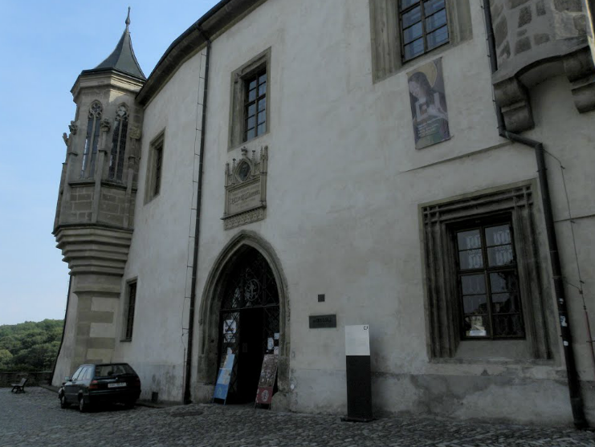
Obytné stavby
Hrad
Královský
Šlechtický (Soběslav, Jindřichův Hradec)
Palác
Gotický (Kutná Hora – Hrádek)
Renesanční
Palác Rožmberků, Swarzemberský,
Martiniců, Granovských atd.
Barokní
Fuerstenberský, Buquoyský, Černínský
Palác šlechtičen, Místodržitelský palác
Rokokový
Golz-Kinských

Slide 26
Obytné stavby
Zemnice (v hradištích)
Městské roubené domy
Bělá pod Bezdězem
Hrázděné domy
Cheb

Slide 27
Obytné stavby
Zděné
Románské
Gotické (U Zvonu)
Renesanční (Telč)
Atikové (Slavonice)

Slide 28
Obytné stavby
Zděné
Barokní (U černého vola)
Rokokové přestavby
(Louny, U bílého jednorožce)

Slide 29
Městská podzemí
Funkce
Sklep
Noční vchod za hradby
Obranná (spíše výjimečně)
Znojmo – 27 km, 4 patra, 40 ha, 14.-15. stol.
Jihlava – 25 km, 3 patra, 5 ha, 14. – 17. stol.
Plzeň – 17 km, 16. stol.
Atd.

Slide 30
Stavební a zdobné prvky
Alegorie, arkáda, arhivolta, arkýř, atika
Bosáž, cimbuří, čuček, došek, edikula, chrlič, feston
Kabřinec, konzola, krakorec, kružba, lizéna (nemá hlavici ani patku)
Lodžie, lomenice, luneta, nika, ostění
Pavlač, pilastr, portál, prevet (arkýřový záchod na krakorcích)
Sedile, sgrafito
Šindel, štuk, táflování (interiérový dřevěný obklad)
Voluta
Domovní znamení

Slide 31
Veřejné stavby
Radnice
Škola
Špitál
Pošta
Vězení
Pranýř
Katovna
Věž

Slide 32
Radnice
Brno
Rychta 1304 – Stará radnice 1373
Praha
1338 instituce Staroměstské radnice (dům je starší)
1380 přistavěna věž
1. vlna - do r. 1400 radnice v královských městech
2.vlna - během 16. stol. Radnice v poddanských městech
Tábor
3. vlna - pol. 17.stol. přestavby radnic po třicetileté válce
4. vlna – přelom 18. a 19. stol. – josefínské reformy, byrokratizace veřejné správy

Slide 33
Škola
Středověké školství
Církev
Koleje
Výuka probíhala v knihovnách, bytech mistrů, kaplích či skriptoriích
Univerzita
Renesanční školství
1434 utrakvističtí kněží ve městech obnovovali školy
Barokní školství
Jezuité
Jednotný způsob výuky
Piaristé, voršilky

Slide 34
Další veřejné stavby
Špitály
Původně při klášterech (ubytování, strava, ošetření)
Ve městech - péče o starší městské úředníky, řemeslníky, zchudlé a mrzáky
Rozvoj po třicetileté válce
Pošta
Ferdinand I.
Thurn-Taxis, Paar (1622)
1722 převzala poštu komora (Karel VI.)
Od 1740 dillegence – vozy k přepravě osob
1743 zákaz vozit poštu formanům

Slide 35
Církevní stavby
Chrám
Klášter
Fara
Morový sloup
Hřbitov

Slide 36
Technické stavby
Vodovod
Kašna
Cesta
Silnice
most

Slide 37
Hospodářské stavby
Řemeslnické dílny
Krám
Manufaktura
Mlýn
Krčma
Lázeň
Hampejz
Jatka
Ungelt
Lékárna
Mincovna

Slide 38
Opevnění
Hradištní val
Městské hradby
Věž
Brána
Hláska

Slide 39
Urbanismus městských jader
16. 6. 1894 zemské místodržitelství – stanovení závazku pořízení regulačního plánu do 10 let
1895 regulační plán Olomouce
Camillo Sitte
1843 - 1903
Stavba měst podle uměleckých zásad (1889)
Kritika Ringstrasse
1894 nepřijat na místo profesora na Akademii výtvarných umění

Slide 40
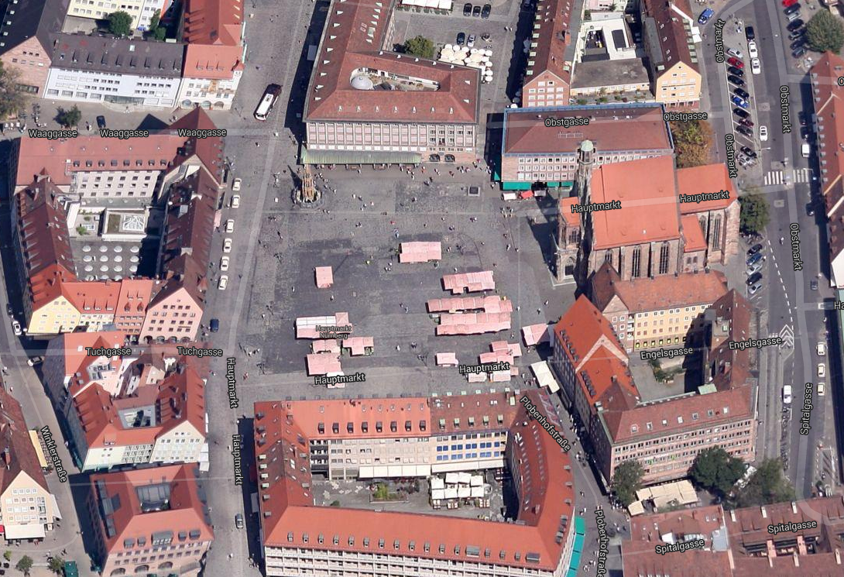
Uvolnění středu
Rothenburg ob der Tauber
Marktplatz
Norimberk
Hauptmarkt

Slide 41
Umístění katedrál
Padova
S. Giustina
Verona
S. Fermo Maggiore
S. Anastasia

Slide 42
Umístění katedrál v zástavbě - Řím
255 kostelů (přelom 19. a 20. stol.)
Na jedné straně přistavěno
41 kostelů
Na 2 stranách
96 kostelů
Na 3 stranách
110 kostelů
Ze 4 stran
2 kostely
Volně stojících
6 kostelů

Slide 43
Brno

Slide 44
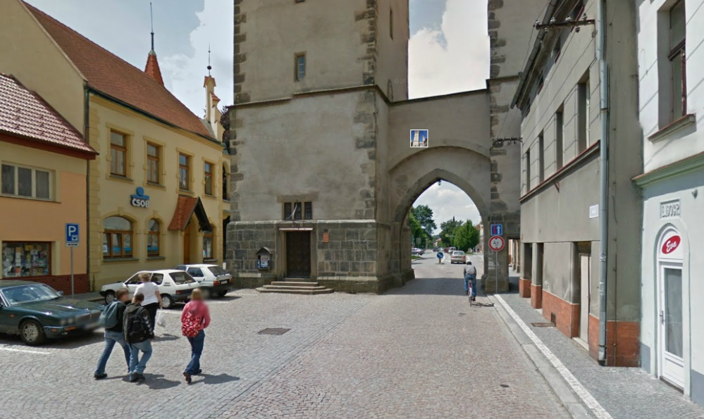
Uzavřenost náměstí
Parma
Piazza della Steccata
Piazza Garibaldi Guiseppe
Brána, portikus, loubí
Vysoké Mýto

Slide 45
Uzavřenost náměstí Návaznost ulic
Brno
Zelný trh
Bjornsnovy sady
(Univerzitní náměstí)

Slide 46
Uzavřenost náměstí
Odraz v industriální architektuře
Vlněna

Slide 47
Nepravidelnost náměstí
Syrakusy
Piazza Minerva
Piazza Duomo
Florencie
Piazza S. Maria Novella
Verona
Piazza d´Erbe
Piazza del Signori

Slide 48
Nepravidelnost náměstí
Siena
S. Pietro alle Scale
S. Vigilio
Via di Abbadia
S. Maria di Provenzano
Via Pantaneto

Slide 49
Skupiny náměstí
Modena
Piazza delle Legna
Piazza Grande
Piazza Torre

